Slide 1
Ложкина Николь Антоновна
Ложкина Анастасия Сергеевна
Ложкин Антон Николаевич
МАДОУ «Детский сад №30»
город Реж
Модель «Цветочная Фея»

Slide 2
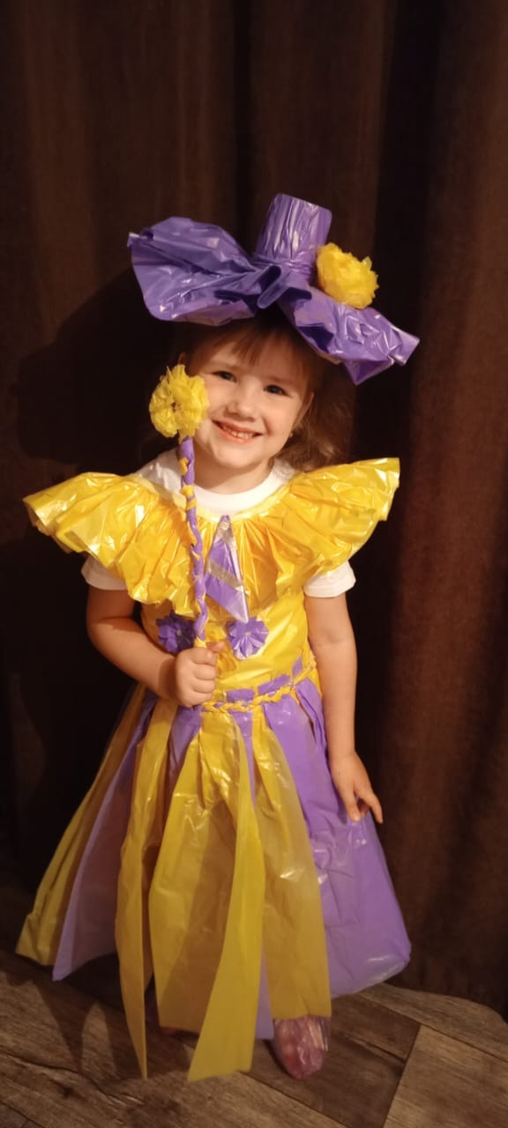
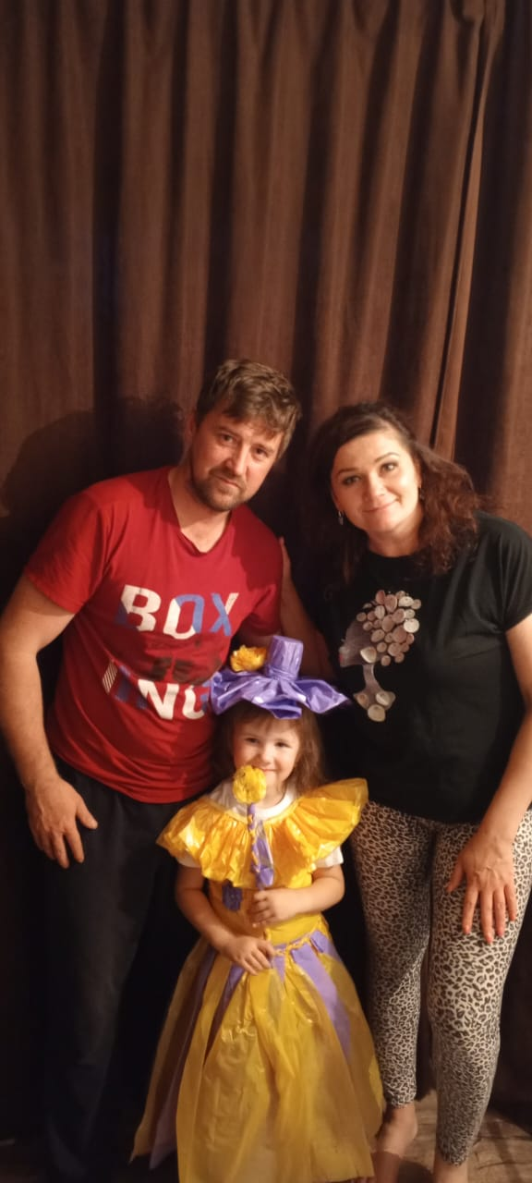

Slide 3
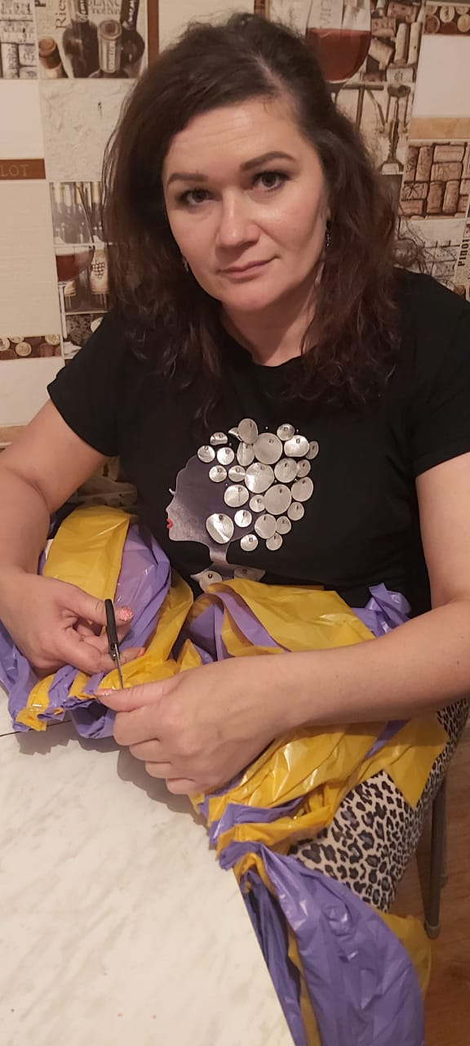
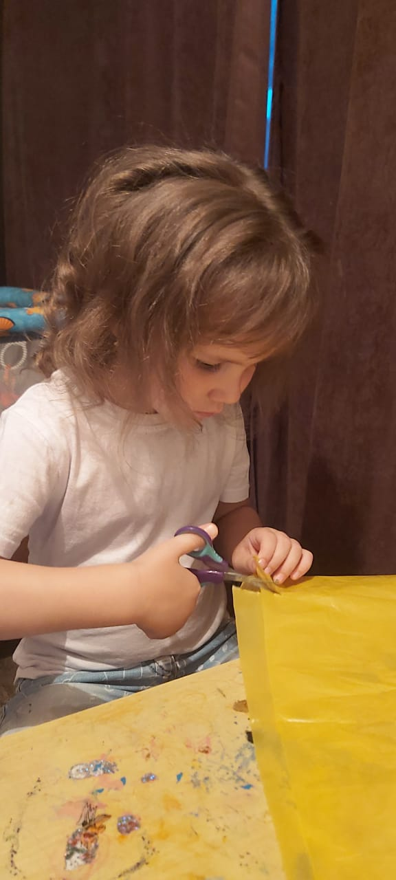
Наш наряд называется "Цветочная фея". Наряд выполнен из мусорных полиэтиленовых пакетов двух видов, в жёлто-фиолетовой цветовой гамме, так модной в этом сезоне. Юбка пышная, придает изделию легкость и воздушность. Пояс в виде косички дополняет образ. Верхняя часть наряда выполнена из того же материала, желтого цвета. Топ отделан желтыми и фиолетовыми цветами, дополняет его прекрасный галстучек. Рукава представлены в виде оборок из полиэтилена. Легкое и пышное платье прекрасно сочетается со стильным головным убором-шляпка с шикарным цветком, и создает единую композицию "цветочной феи". Дополняет наряд палочка феи, выполненная из таких же материалов, в той же цветовой гамме.
Наш наряд из полиэтилена удобен и практичен. Чтобы его очистить- достаточно прогуляться под дождём. Не нужно его стирать порошком и тратить электричество. Экологичный материал нашей композиции распадается через три года и не загрязняет почву.
Всё это не мешает нашей планете расцветать, а феям порхать на цветочных полянах.

Slide 4
Перечень использованных материалов:
Полиэтиленовые пакеты
степлер
клей

